Slide 1
智能POS收银APP
架构演进
闫飞

Slide 2

闫飞
美团点评智能POS Android开发工程师
5年工作经验，熟悉Android开发、PHP开发。
曾任职于人人车，主要负责评估师收车系统的前后端开发。
2017年5月加入美团点评，现主要负责美团点评智能POS银行卡收银。

Slide 3
目录
前言
业务简介
我对客户端架构的理解
演进
0.5时代，拓荒阶段
1.0时代，耕耘阶段
2.0时代，深耕阶段
展望
总结

Slide 4

业务简介

Slide 5
前言 - 演进 - 总结
我对客户端架构的理解
业务观：深刻理解业务规则及业务特点；
全局观：关注上下游服务，以全局的视角审视问题；
视野观：技术宽度不局限于客户端；
发展观：架构是基于面临的问题一步步迭代出来的，很少有一步到位的系统；
运营观：产品上线不是结束而是开始，要关注产品各项指标，及时发现潜在问题。

Slide 6
前言 - 演进 - 总结
演进
围绕智能POS收银APP，我将其演进过程分为三个时代，0.5时代（拓荒阶段）、1.0时代（耕耘阶段）、2.0时代（深耕阶段）。

Slide 7
前言 - 演进 - 总结
0.5时代，拓荒阶段
资源缺乏 vs 业务快速推进
2016.3
全新业务线
产品、开发临时借调
相关经验储备不足
线上商户数不过百

Slide 8
前言 - 演进 - 总结
0.5时代，拓荒阶段
微信/支付宝收银自研，银行卡收银交给厂商
美团POS收银
美团POS收银
银行卡收银
厂商
银行卡
收银
微信/支付宝
收银
发起收银
组装请求报文
返回请求报文
联机
返回应答报文
厂商硬件设备
返回结果
0.5时代大体框架
0.5时代银行卡收银交互过程

Slide 9
前言 - 演进 - 总结
0.5时代，拓荒阶段
0.5时代结语
架构本身就不是一步到位的事情。如何在短时间内集中稀缺资源推动项目上线？这势必要分清主次、有所取舍，将复杂事物简单化。只有取得零的突破，才有谈论演进的资本。

Slide 10
前言 - 演进 - 总结
1.0时代，耕耘阶段
稳定性、厂商对接复杂度、多版本管理
2017.9
毋容置疑，0.5时代的拓荒策略逐步将业务带入正轨，经过近一年半的发展也取得了一定成绩，然而随着业务量不断提升，我们面临着机遇也伴随着挑战。
厂商银行卡收银APP内部黑盒，收银稳定性无法保证
为向商家提供质优价廉的终端，需对接多个厂商，而对接却复杂缺乏规范
多厂商银行卡收银APP版本管理困难

Slide 11
前言 - 演进 - 总结
硬件抽象层的意义是什么？
1.0时代，耕耘阶段
建立硬件抽象层，自研银行卡收银
美团POS收银
美团POS收银
厂商
银行卡
收银
微信/支付宝
收银
银行卡
收银
微信/支付宝
收银
硬件抽象层
厂商硬件设备
厂商硬件设备
0.5时代
1.0时代

Slide 12
前言 - 演进 - 总结
为什么要分为中间层、核心层？
每个模块应该归属到哪个层？
1.0时代，耕耘阶段
银行卡收银分层模块化
银行卡收银
中间层
内外交互接口
异常处理
埋点
核心层
核心逻辑
8583报文
网络
本地存储

Slide 13
前言 - 演进 - 总结
1.0时代，耕耘阶段
核心逻辑四要素
subscribeOn
observeOn
线程
out
输出
输入
in
执行
execute
subscribe

Slide 14
前言 - 演进 - 总结
1.0时代，耕耘阶段
异常处理：充分暴露异常，而不是试图消灭异常
下层收集异常
上层处理异常
模块A
包装后展示
调
用
方
异
常
处
理
模块B
埋点上报
模块N
其他
细化异常，错误码、错误信息一一对应
异常交由上层统一处理，避免重复消费

Slide 15
前言 - 演进 - 总结
技术侧埋点与产品侧埋点有什么不同？
1.0时代，耕耘阶段
线上问题排查、客户端侧核心数据统计
实时
离线
日志中心
埋点上报
日志收集
数据处理
数据可视化
APP
埋点上报
后台日志队列
数据清洗处理
入库
持久化
数据
统计
报表

Slide 16
前言 - 演进 - 总结
1.0时代，耕耘阶段
1.0时代结语
1.0时代的关键词是主动权，无论是分层、模块化还是异常处理，都是主动打破银行卡收银这个黑盒，思考并重新设计它。
我们称1.0时代为耕耘阶段，另一个原因是要提高对后开发阶段产品运行情况的关注。因此，客户端侧建立一个完善的线上问题排查系统、核心数据统计系统对我们意义重大。

Slide 17
前言 - 演进 - 总结
2.0时代，深耕阶段
拥抱开放
2017.12
1.0时代，我们做了很多工作，收效也十分明显：崩溃率大幅下降、商服问题解决效率直线提升、商家收银体验越来越好，然而我们深知一个团队的力量毕竟有限，我们希望有更多的开发者加入到智能POS这个新的生态，为商家提供更多的服务、打造一流的体验。因此，2.0时代，我们将着力点放在如何开放上面。

Slide 18
前言 - 演进 - 总结
收银服务层的意义是什么？
2.0时代，深耕阶段
建立收银服务层
美团POS收银
应用层
银行卡
收银
微信/支付宝
收银
收银服务层
硬件抽象层
硬件抽象层
厂商硬件设备
厂商硬件设备
1.0时代
2.0时代

Slide 19
前言 - 演进 - 总结
2.0时代，深耕阶段
美团智能支付开放生态
应用层
智能支付开放平台
智能终端开放
后台服务开放
应用市场
收银开放
硬件开放
收银开放
营销开放
数据开放
应用
服务
营销

Slide 20
前言 - 演进 - 总结
2.0时代，深耕阶段
2.0时代结语
2.0时代的帷幕其实才刚刚开启，铺设硬件抽象层、建立收银服务层仅仅是拥抱开放的第一步，我们不确定后面还会遇到什么挑战，但确定的是，演进之路仍在继续。

Slide 21
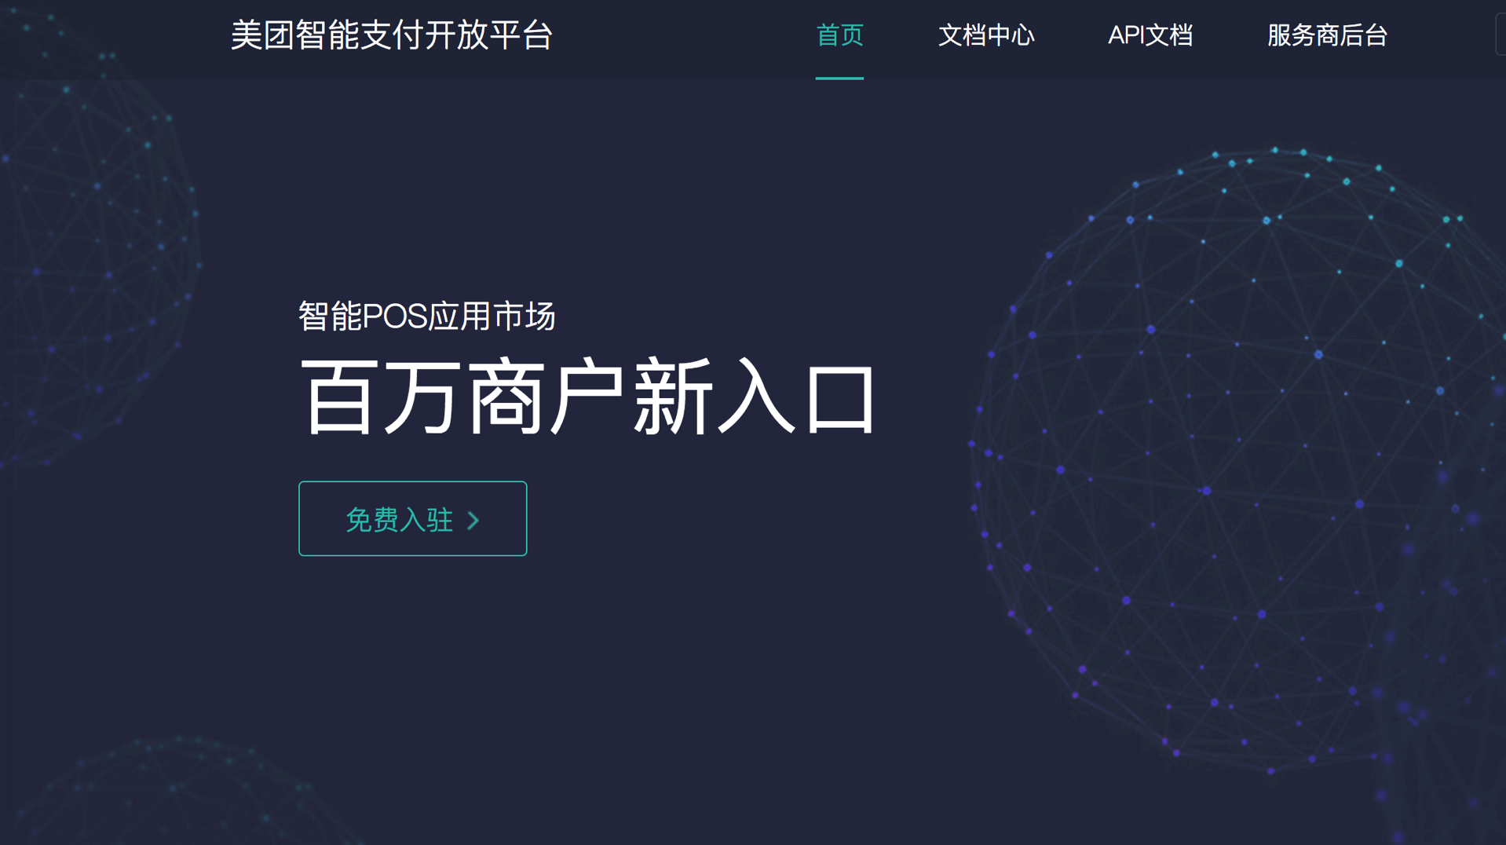
智能POS生态建设
Android系统的开放性促进了智能设备的蓬勃发展，美团智能POS站在巨人肩膀之上，也必然会拥抱开放。我们期望硬件抽象层、收银服务层在服务于我们自身业务时，也能够为第三方开发者带来新的选择。

Slide 22
前言 - 演进 - 总结
总结
没有流行的框架、高深的名词，这看起来实在不像是一份架构演进的答卷。
其实架构本身就没有明确的定义，人人心里都有一条准绳。我们的演进方案也许并不适合其他应用，但深刻理解业务，围绕业务发展不断思考不断迭代的思路都是一样的。
如果一定要记住点什么，送两句话给大家：技术离不开业务，努力写简单代码。

Slide 23
Q&A

Slide 24


招聘：Android开发工程师
邮箱：yanfei05@meituan.com

